Slide 1
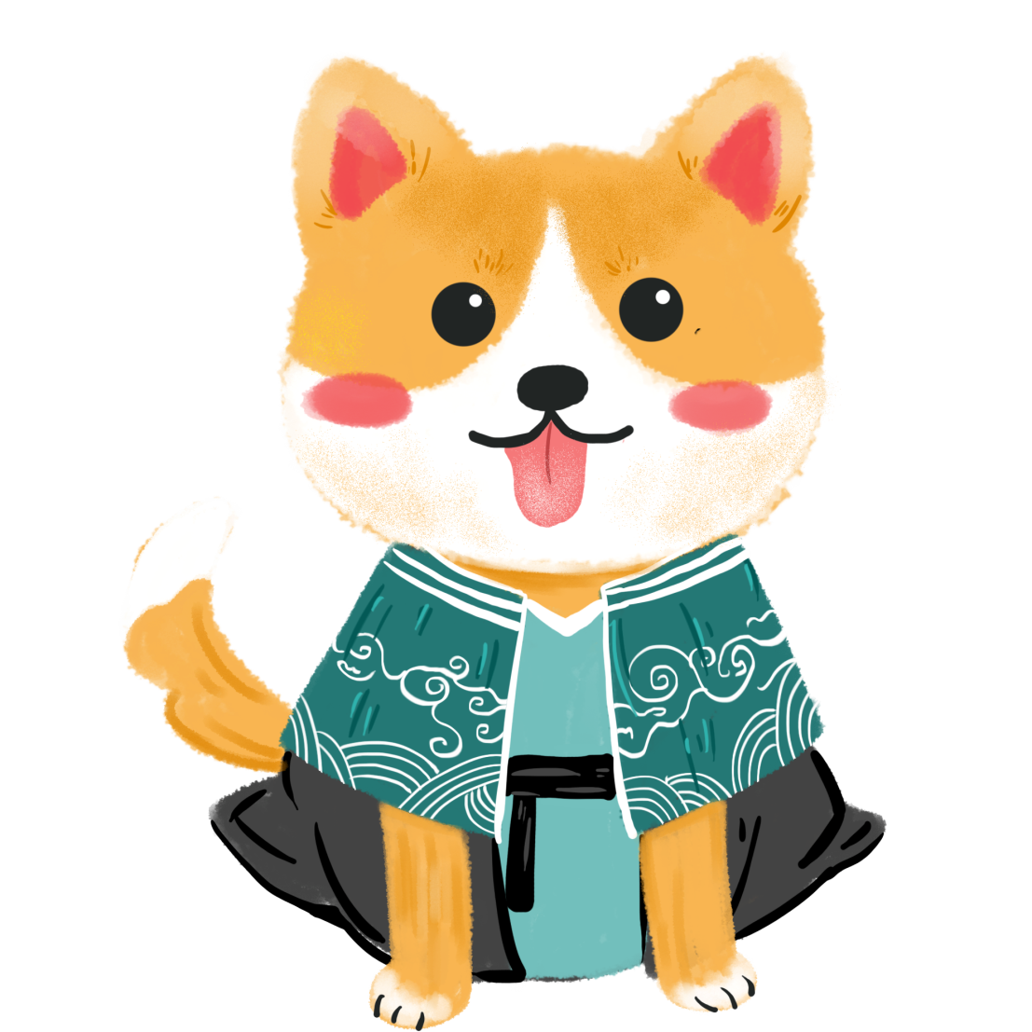
【讯展云站门店系统产品组合】
宠物行业解决方案

Slide 2
目 录
01
行业背景
02
宠物行业核心场景
03
解决方案
04
案例展示

Slide 3
行业背景

Slide 4
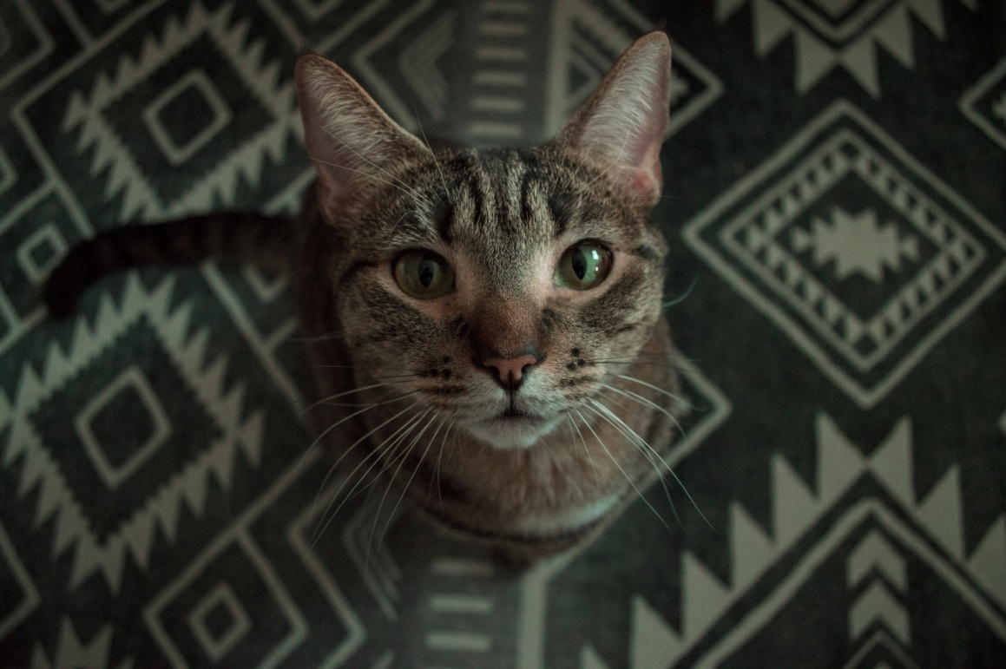
行业背景
宠物行业市场前景广阔
1.
随着国家养宠政策的逐渐开放及完善，以及人均可支配收入的提升，截至2018年，我国养宠家庭数量已超过六千万。
2.
随着我国的老龄化及单身群体的增加，宠物带来的陪伴作用日益明显，提升了上述群体的幸福感，起到排解孤独的作用，据调查，59.1%的宠物主将宠物当成自己的孩子，27.8%将宠物视为亲人。
3.
宠物主对宠物的喂养习惯从“传统散养”逐渐转型为“精养”，涉及的生活用品、玩具、食品、宠物美容、宠物医疗消费大大增加。

Slide 5
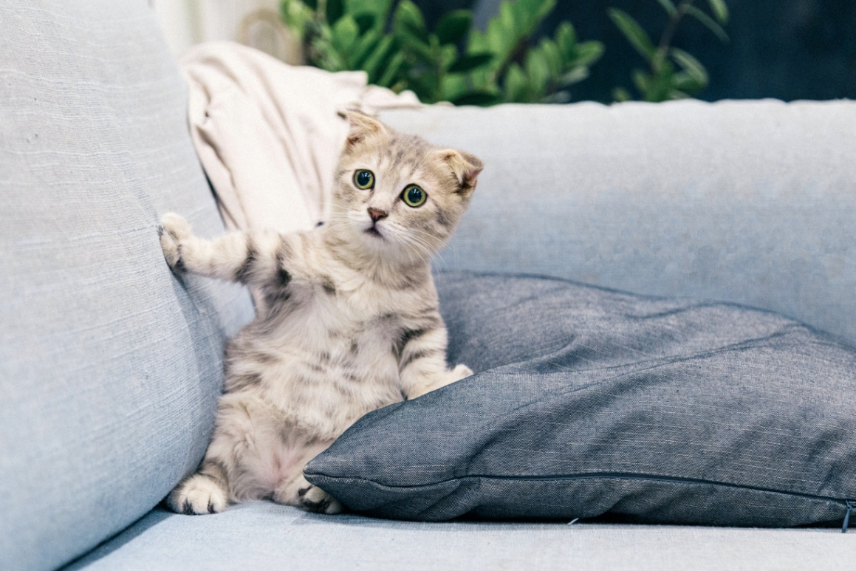
行业背景
宠物行业市场竞争激烈
1.
宠物食品供应商是宠物市场中最大的消费模块，目前国内宠物主粮市场的竞争格局以品牌竞争为主，品牌的实力、口碑是消费者的重要关注点。
2.
宠物医疗系统是目前宠物市场中最灰色的模块，收费没有统一标准，医疗信息不对称、医患信任度低、对医疗服务不满意情况常有出现。

Slide 6
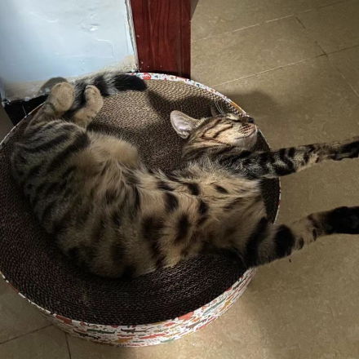
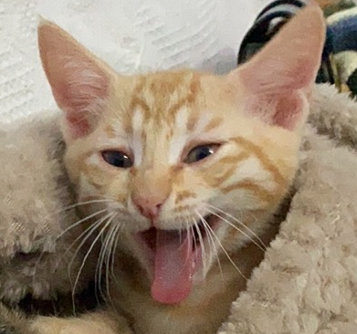
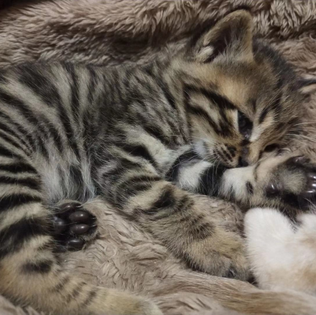
行业问题仍需解决
品牌信任度低
会员管理难
客户流失率高
国外宠物市场成熟时间较早，消费者对国内品牌了解不深，信任度低
门店经营数据量大，难以对顾客进行有效管理，缺少线上自营渠道，和会员的交流少，触达新用户的渠道少。
宠物主群体日渐倾向于一、二线城市的单身、未婚奋斗青年，该群体接受新事物能力快，容易受互联网信息影响，对品牌的粘度不高。

Slide 7
宠物行业核心场景

Slide 8
宠物行业核心场景
门店引流
用户激活
用户留存复购
店务管理
新宠入住咨询
疫苗/洗护服务预约
猫/狗粮&玩具购买
搭建会员体系
刺激用户复购
门店口碑传播
新会员吸纳
宠物洗护服务推广
员工管理
内部奖励
推荐产品
门店系统
推荐产品
门店系统
推荐产品
门店系统
推荐产品
门店系统
√进店有礼 √拼团 √推广员
√在线预约 √在线选购
√会员储值 √会员积分 √订单评价
√员工系统 √数据追踪 √门店管理
推荐产品
微传单
推荐产品
微传单
推荐产品
销售系统
推荐产品
营销活动
√设置员工推广任务
回访老顾客促进复购
√员工福利
内部年会现场抽奖激励员工
√宣传海报传播门店信息
√促销海报跳转商品链接
推荐产品
销售系统
推荐产品
营销活动
√获客文章 √商机雷达获取消费线索
√转盘抽奖派发门店优惠券
云设计
√视觉传达效果优化

Slide 9
解决方案

Slide 10
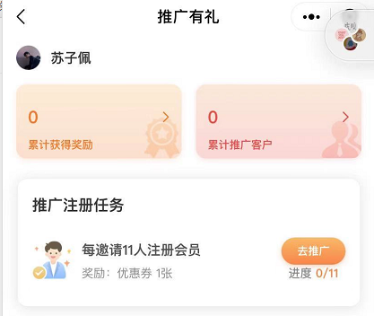
解决方案—门店引流
新会员吸纳
推荐产品：门店系统
门店系统自带小程序店铺，允许搭建自有渠道，成本低，效益高
多种方式线上拓客，增加拓客渠道
进店
有礼
创建新会员进店优惠券，注册即可获得，消费宠物洗护或疫苗服务时享受金额折扣
发起拼团活动，促进老会员邀请新会员参加活动，实现以老带新
拼团
进入门店即送优惠券
新用户好感度更高
会员完成推广任务获得奖励
实现以老带新
推广员
邀请员工、老会员成为推广员，设置宠物玩具、零食等奖励，激励推广员邀请新人注册后，获得对应奖励，实现全民推广
注：门店系统中的优惠券、拼团功能开放需达到一定版本

Slide 11
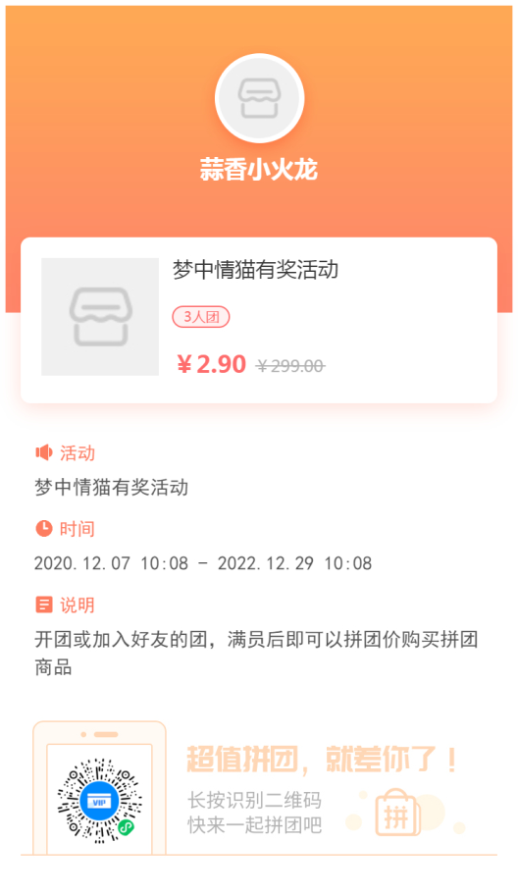
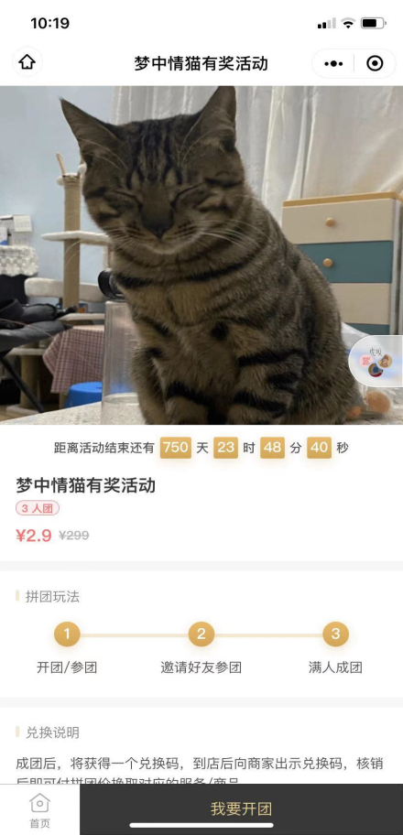
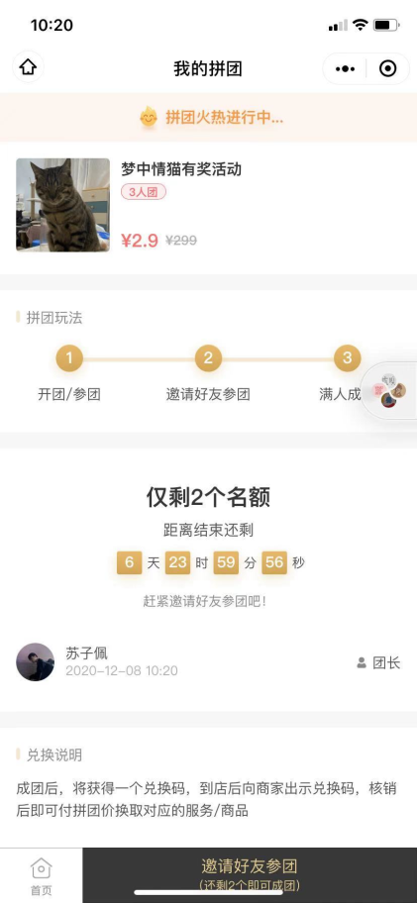
解决方案—门店引流
1、创建拼团任务
2、我要开团
3、邀请成团
使用门店系统创建拼团任务，生成拼团海报。
通过海报扫码进入拼团活动详情页，开团参加。
利用拼团活动实现裂变，增加品牌曝光量。

Slide 12
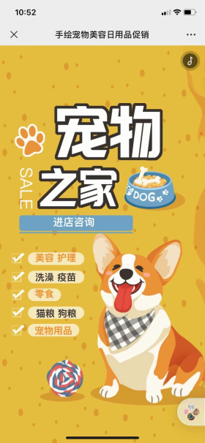
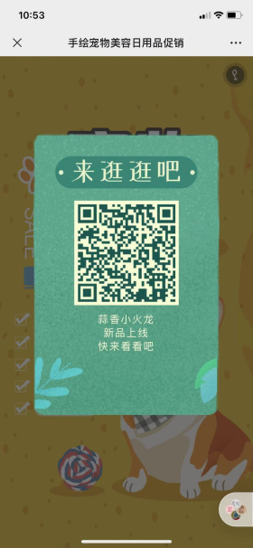
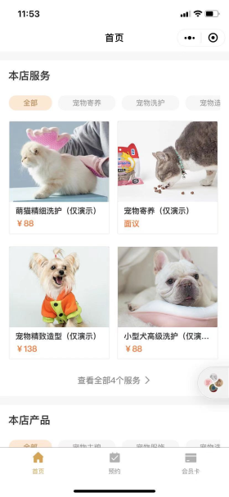
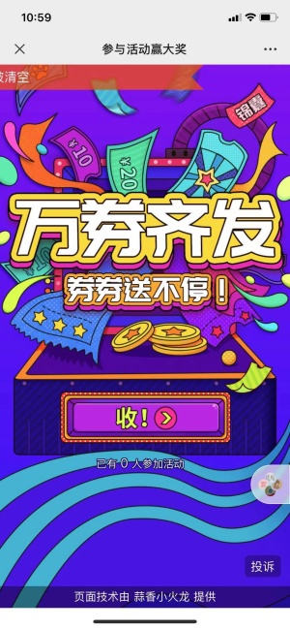
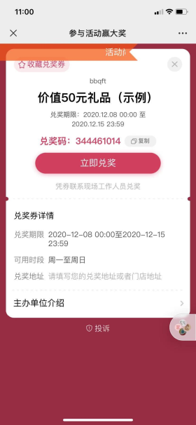
解决方案—门店引流
方案一
推荐产品：微传单+门店系统
方案二
推荐产品：营销活动+门店系统
制作趣味海报，用可爱的宠物素材吸引用户注册
通过微传单进行新店推广/最新会员优惠，用户点击优惠按钮弹出门店小程序二维码，引流用户进入小程序并注册成为新会员，配合新店有礼吸引更多流量。
利用H5游戏增加互动，游戏结束抽奖派福利
通过简单的H5游戏派发门店优惠券，引流中奖用户到线下门店内核销兑奖或消费使用优惠券
微传单内嵌
进店咨询按钮
点击弹出
门店二维码
扫码进入门店
实现引流
趣味游戏
嵌入品牌视觉元素
设置门店优惠券
引流用户线下消费

Slide 13
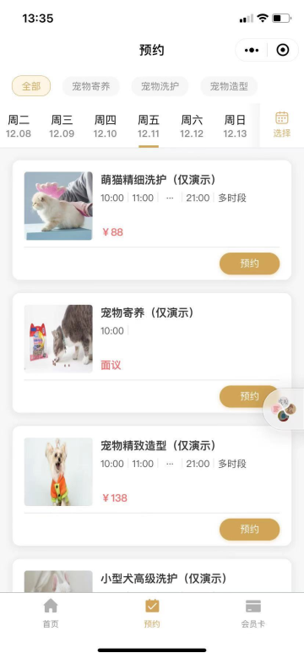
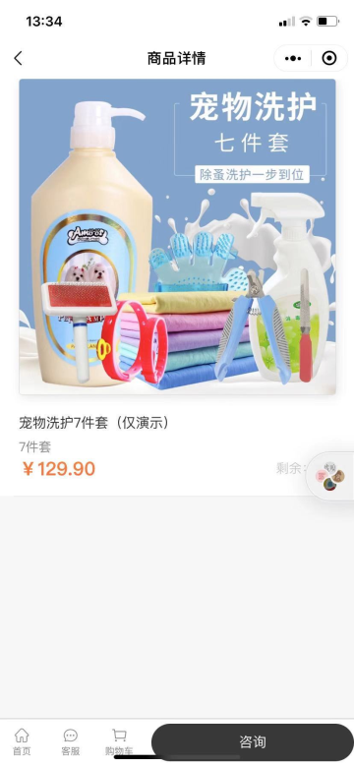
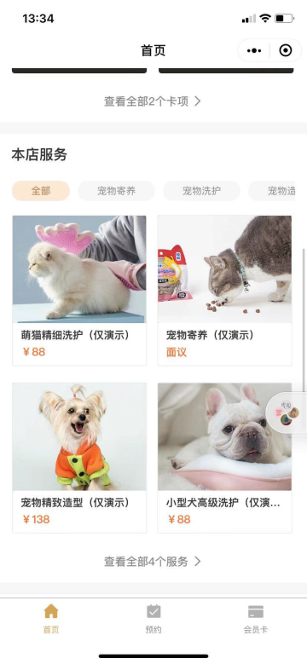
解决方案—用户激活
线上预约，线下消费
推荐产品：门店系统
门店系统小程序店铺内上传产品/服务，吸引用户为爱宠消费
多种激活方式，提升用户活跃度
在线
预约
会员通过小程序店铺进行服务预约，方便快捷
优惠
券
针对宠物的生活用品、医美服务等板块，设置多种类型优惠券，刺激用户浏览不同的商品内容并进行消费
在线
选购
上架宠物玩具/洗护/主粮产品，刺激用户线上支付购买，并到店自提
在线预约
提高服务效率
产品/服务上架
门店产品清晰

Slide 14
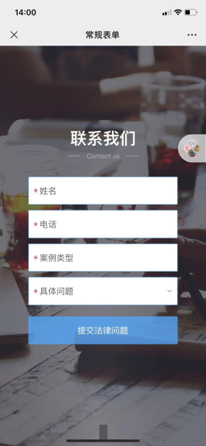
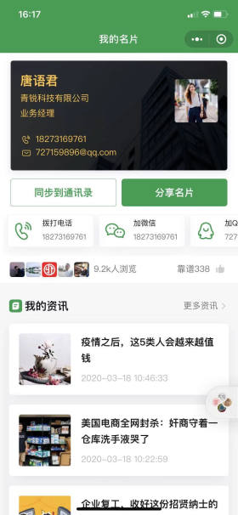
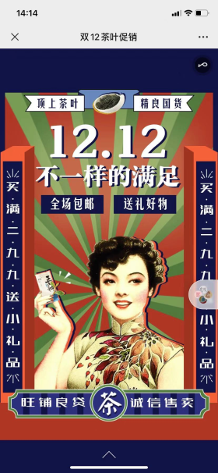
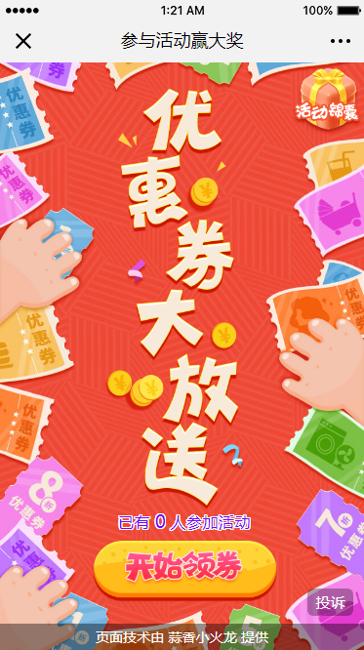
解决方案—用户激活
方案一
推荐产品：微传单+销售系统
方案二
推荐产品：微传单+营销活动
通过微传单收集用户消费爱好，分析用户消费习惯，寻找营销切入点
通过销售系统智能名片+IM聊天功能打造宠物护理师形象，主动触达客户
销售系统智能名片能增加商品链接，增加门店消费入口
销售系统商机雷达追踪用户浏览内容，抓取消费线索
通过微传单海报，宣传上新服务，或进行活动报名
创建营销活动抽奖游戏，派发线下消费优惠券
微传单调查问卷
收集消费线索
智能名片
增加销售可能
微传单海报
实现线上推广
抽奖游戏
派送福利

Slide 15
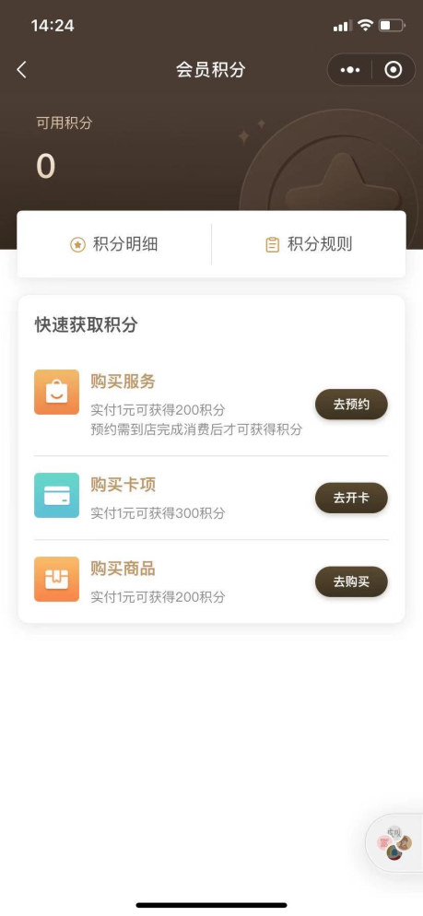
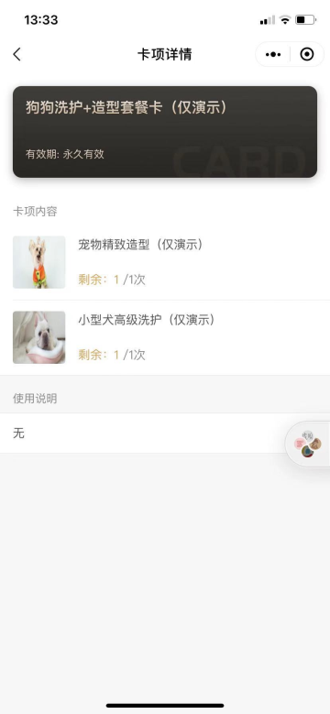
解决方案—用户留存复购
会员管理，刺激复购
推荐产品：门店系统
门店系统自带成熟会员系统，提升商家服务管理效率
多种会员玩法，提升会员留存率
卡项
消费
设置服务套餐卡，会员购买一次即可多次享受服务，提高服务效率
会员
储值
开通会员储值后，会员对账号进行充值，在门店消费时可使用余额支付，提升门店服务效率
会员
积分
会员消费后即可获得会员积分，线下消费优惠力度更大，有效提升会员复购率
设置会员等级
筛选消费人群
会员积分玩法
提升线下复购率
套餐次卡服务
增加到店消费
会员
等级
设置会员等级提升规则，会员达到一定条件自动升级，享受更大折扣

Slide 16
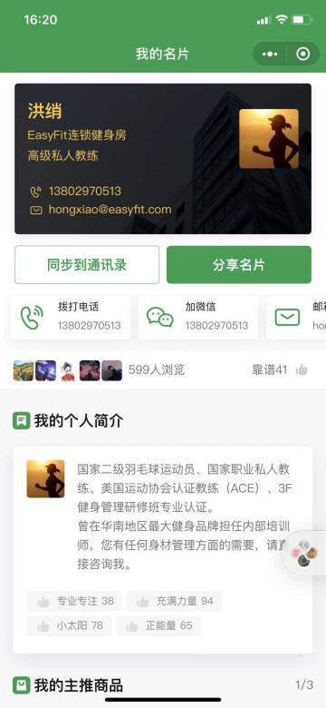
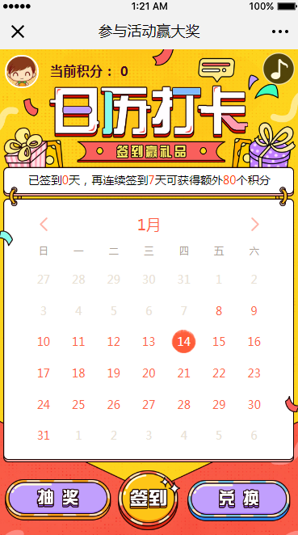
解决方案—用户留存复购
方案一
推荐产品：销售系统+门店系统
方案二
推荐产品：销售系统+微传单+门店系统
销售系统智能名片功能，增加员工与用户交流，快速传达门店最新信息，针对老客户进行长期服务，刺激复购率。
开展营销活动每日签到打卡活动，保持与用户交流，提升好感
销售系统智能名片内嵌入微传单，通过微传单传播，最终引流到门店活动。
智能名片
维护客户关系
智能名片
维护客户关系
微传单+IM聊天
多渠道推广门店

Slide 17
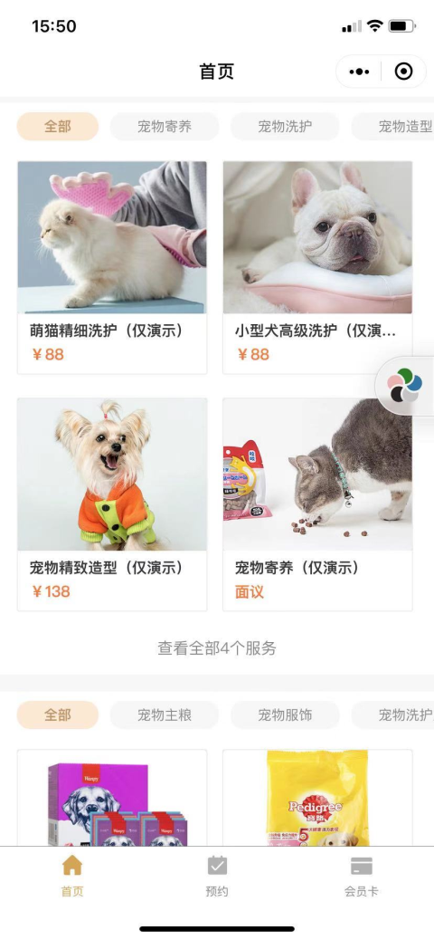
解决方案—店务管理
员工管理
推荐产品：门店系统
每日更新门店数据，及时复盘业绩情况，管理员工，提升门店硬实力
员工
系统
一键查询员工概况、智能排班，提高管理效率
数据
追踪
将店铺数据实时同步到手机，随时追踪店铺各项数据，进行分析，及时了解销售情况
门店
管理
多门店管理，根据会员地理位置推荐门店，支持门店统一品牌风格
员工
福利
设置推广任务，激励员工，派送内部福利

Slide 18
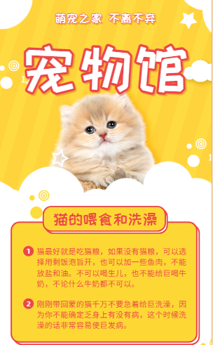
视觉传达优化
视觉传达效果优化
推荐产品：云设计
云设计自带10W+可商用设计模板，满足门店不同运营场景中的设计需求，增加视觉愉悦感。
门店
装修
自定义宠物门店装修风格，凸显品牌形象。
活动
海报
制作趣味海报，放入微传单中，增强推广效果。
商品
主图
设计商品主图，提高用户消费欲望。

Slide 19
案例展示

Slide 20
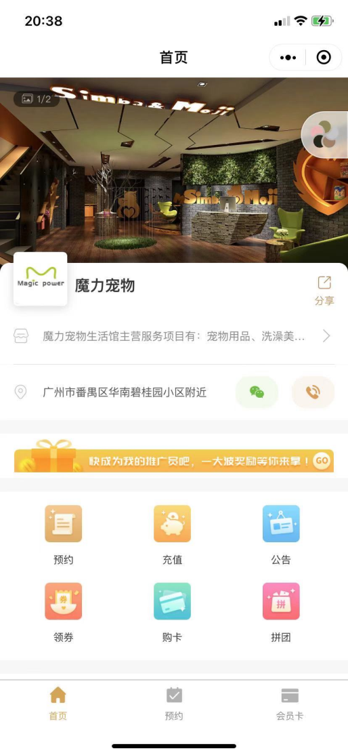
案例展示
魔力宠物店
魔力宠物店位于社区附近，是一家规模较小且经营方式单一的传统店铺。到店的客户大多来自附近社区，宠物数量有限。随着周边宠物店的增多，前来进行宠物服务的客人就逐渐减少了，魔力宠物店层一度困在“三公里”的魔咒里，利润直线下滑。
扫码体验

Slide 21
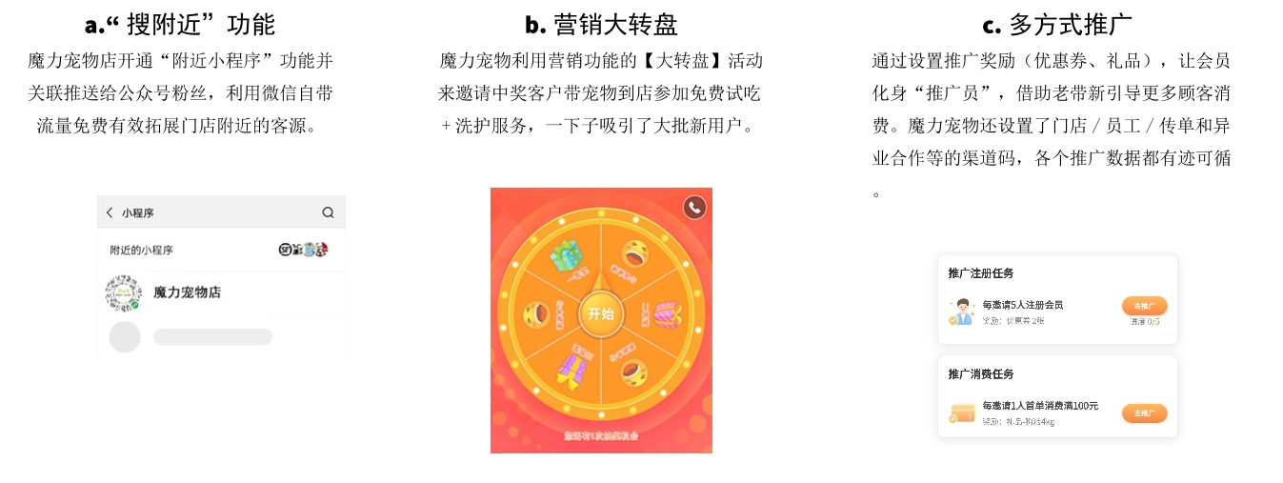
案例展示
开店初期，店铺知名度不高，来门店咨询的人不多，于是店主开启了附近的小程序功能，一定区域范围内用户能轻易搜索到，增加门店线上曝光，同时制作抽奖大转盘活动，邀请中奖用户到店免费试吃、享受宠物洗护服务，获得用户的一致好评，还设置了推广员任务，引导员工及老会员邀请新人，实现以老带新。

Slide 22
案例展示
积累了一定的用户量后，店主在门店里上架各种高性价比产品和服务，提高店铺销售额，同时派送各种优惠券增加优惠力度，同时开启多项服务预约，合理安排员工在高峰期的服务工作，减少用户流失，进一步增加用户好感。

Slide 23
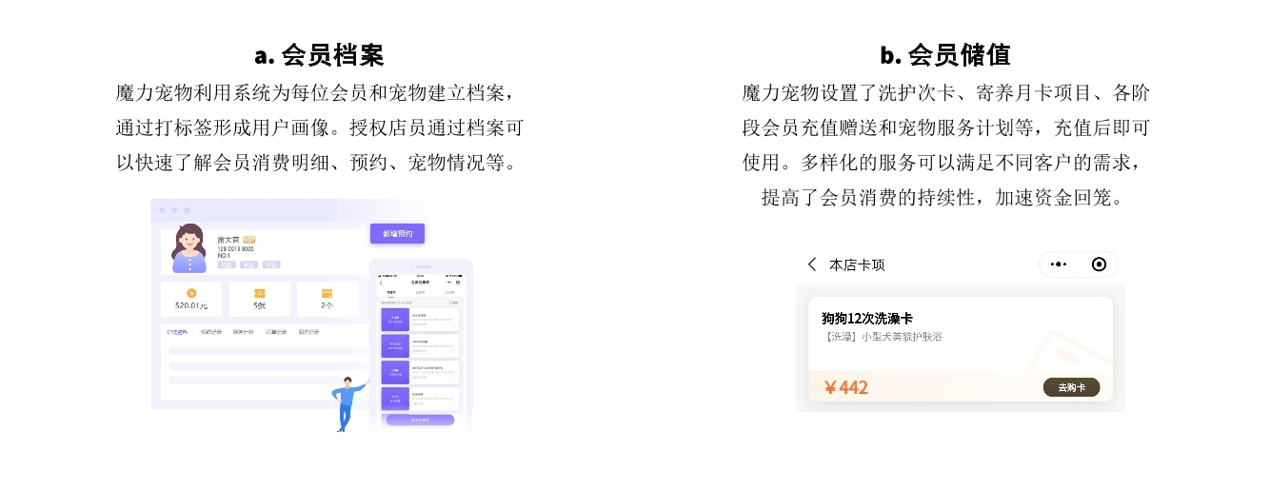
案例展示
接着，店主建立起成熟的会员系统，设置不同会员层级和增值服务，通过会员储值提前为店储备资金流。

Slide 24
案例展示
在积分商城内，店主设置了多种积分商品，如宠物零食、宠物玩具、宠物被窝等用品，会员消费后获得积分，即可在积分商城内兑换，进一步促进用户复购，同时系统可收录会员的生日，为后续的短信营销做铺垫

Slide 25
宠物门店解决方案
抽奖
互动
裂变
传播
在线预约
拼团
视觉传达优化
智能名片
海量
模板
营销活动
优惠福利派发
全民推广
主动触达用户
云设计
门店装修
门店系统
销售系统
IM
聊天
员工管理
用户信息收集
门店服务推广
进店有礼
会员系统
视觉传达优化
嵌入智能名片二维码，引导用户咨询
微传单
店铺
宣传
信息
收集

Slide 26
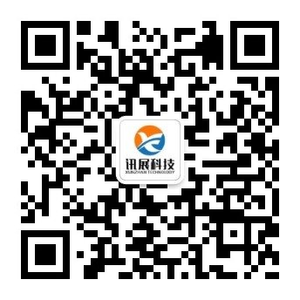
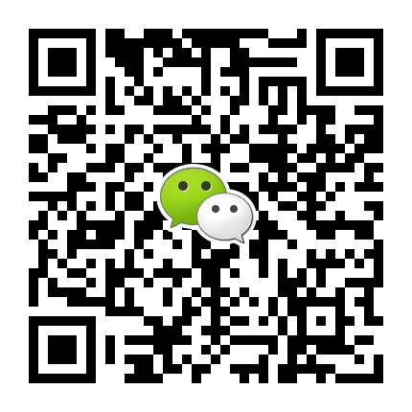
感谢观看
期待与您的合作
官网地址：www.xunzhanyun.com
联系电话：029-86696770
关注官方公众号
微信咨询

